Slide 1
Krásné ženy 56
Belles femmes

Slide 2
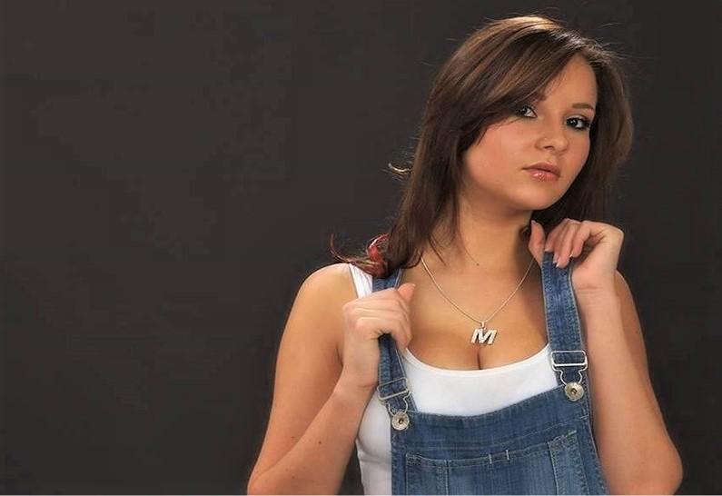
powerpoint Presentation
y@t@t@

Slide 3
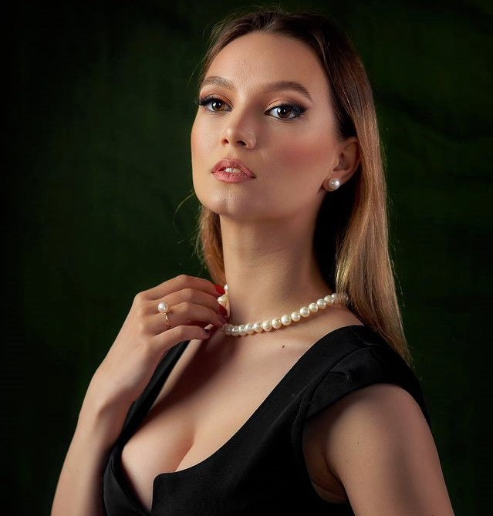
Krásné ženy 56
Beautiful women
Belles femmes
Mooie vrouwen
Schöne frauen
Mujeres hermosas
Mulheres bonitas
Smukke kvinder
Femei frumoase
Szép nők
Belle donne
Piękne kobiety

Slide 4
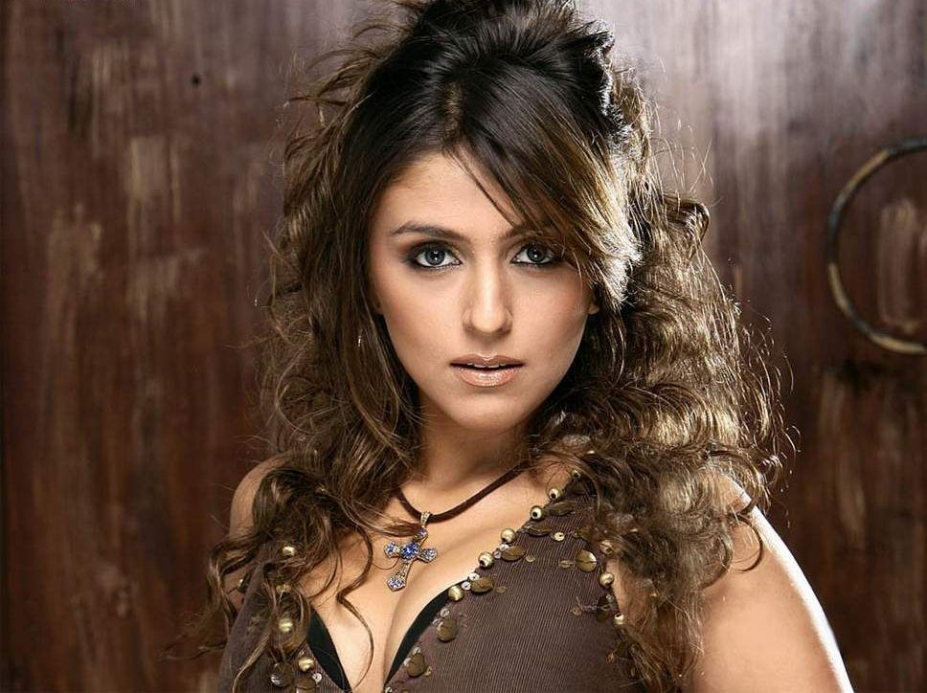

Slide 5
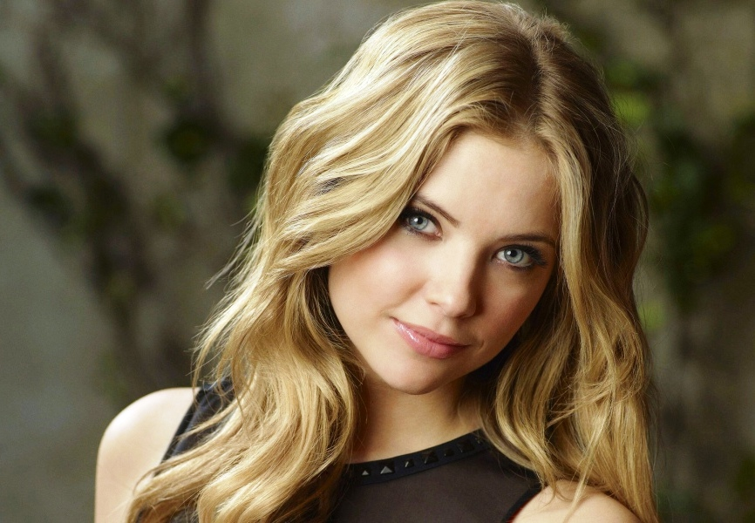

Slide 6
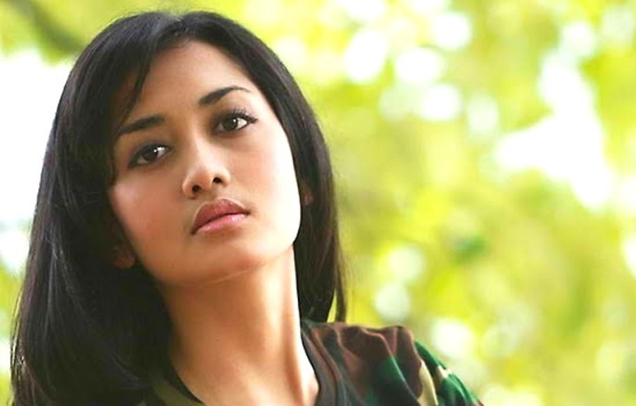

Slide 7
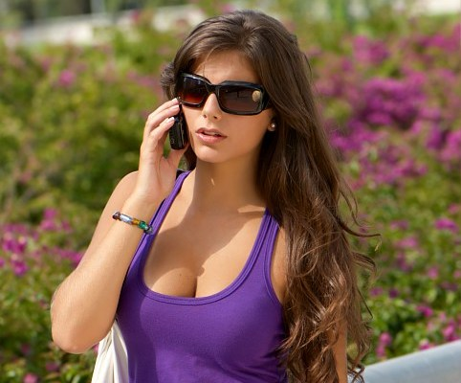

Slide 8
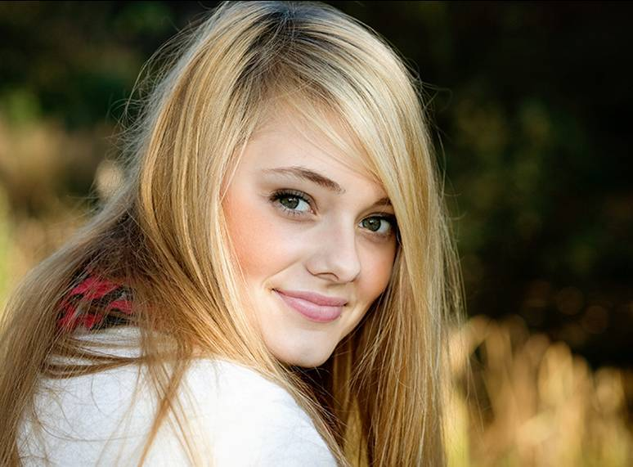

Slide 9
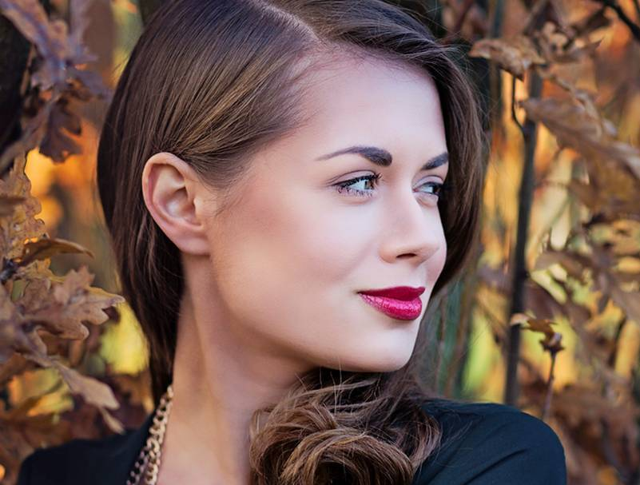

Slide 10
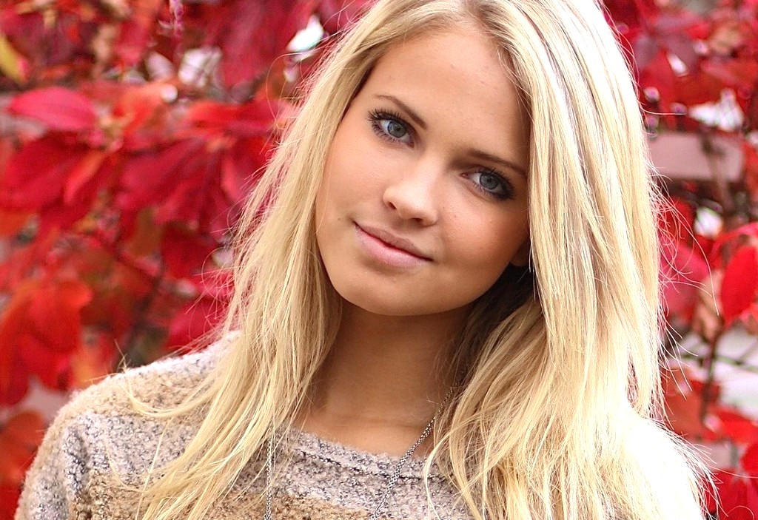

Slide 11
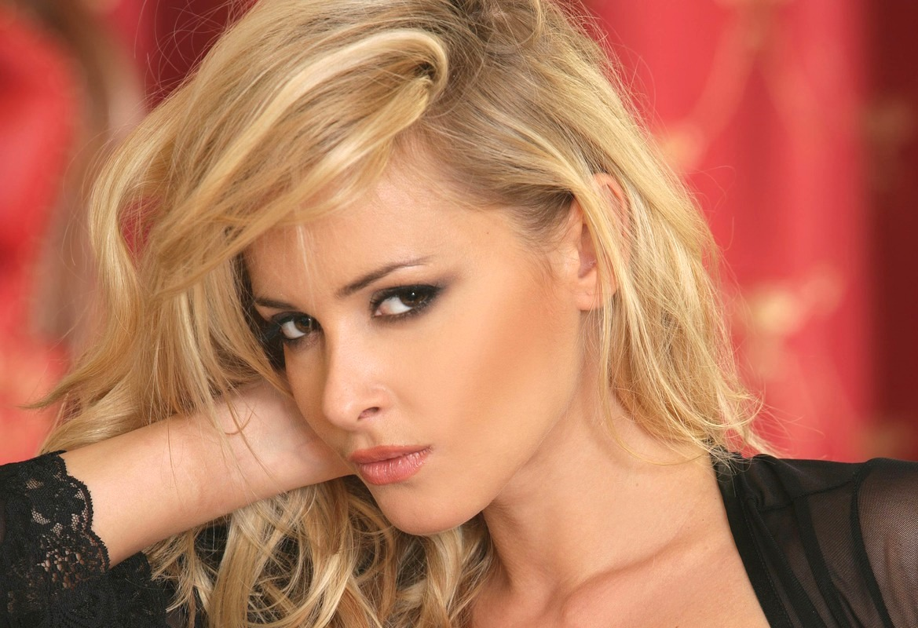

Slide 12
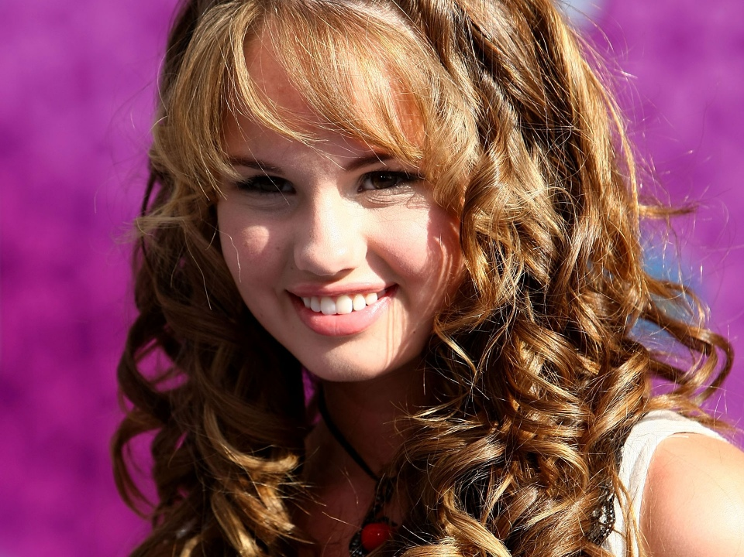

Slide 13
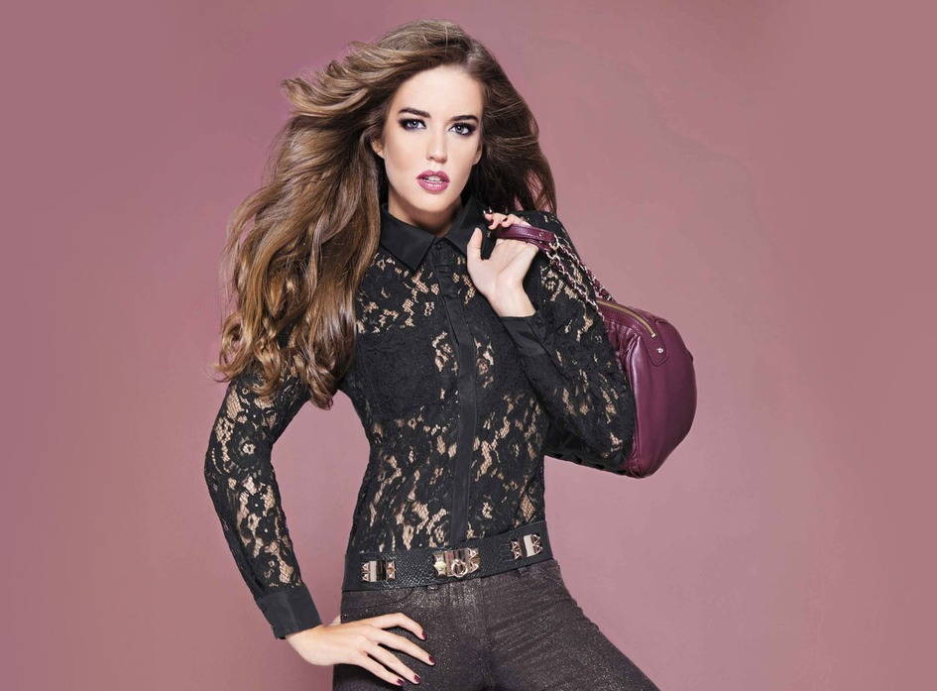

Slide 14
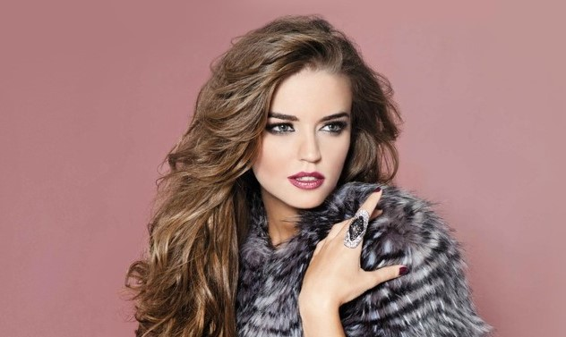

Slide 15
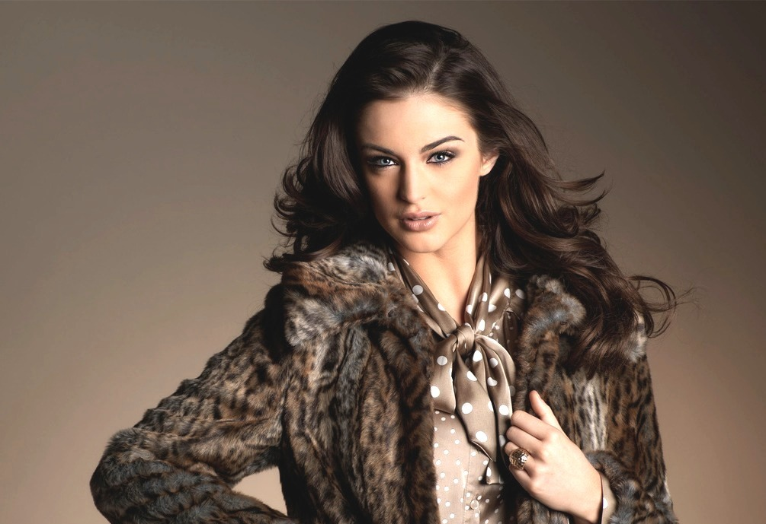

Slide 16
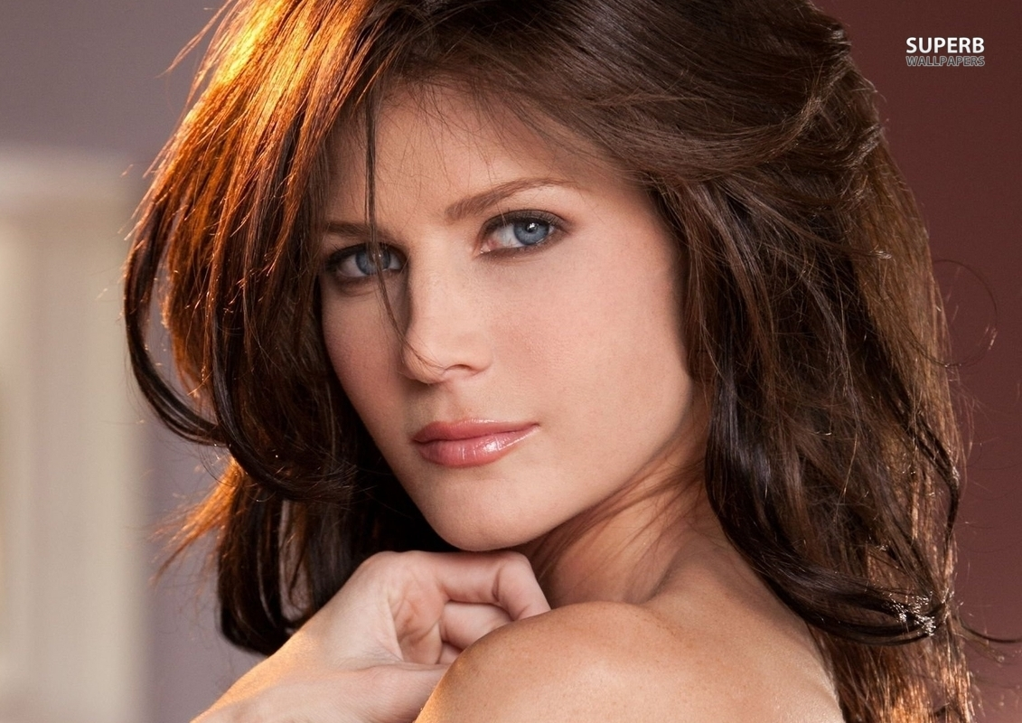


Slide 17
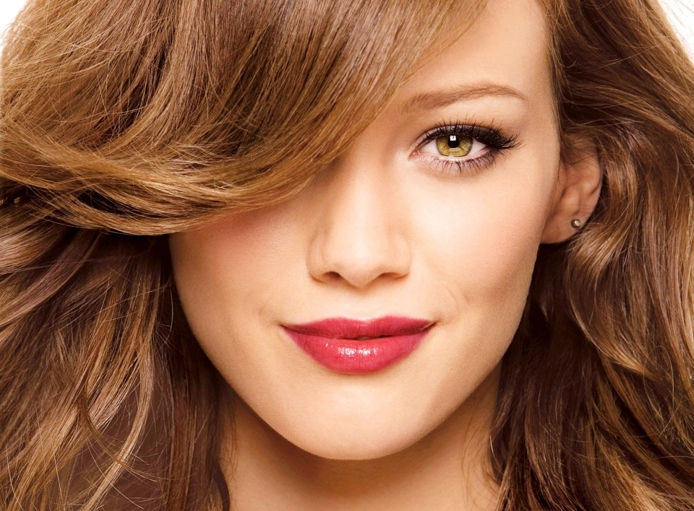

Slide 18
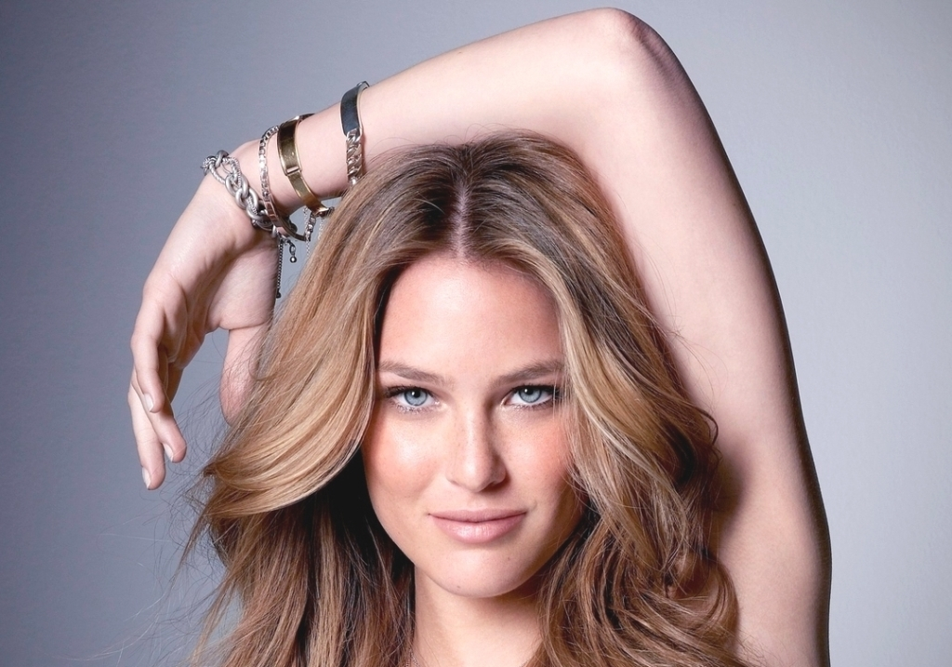

Slide 19
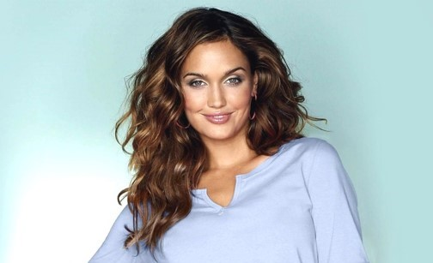

Slide 20
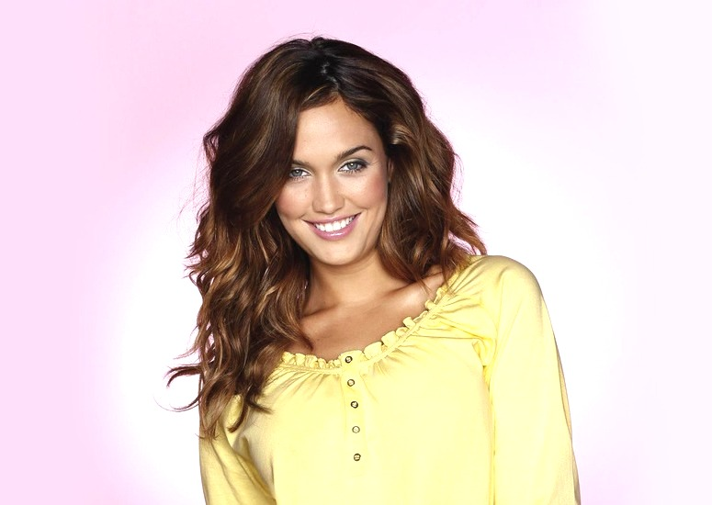

Slide 21
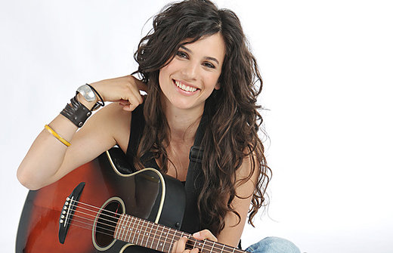

Slide 22
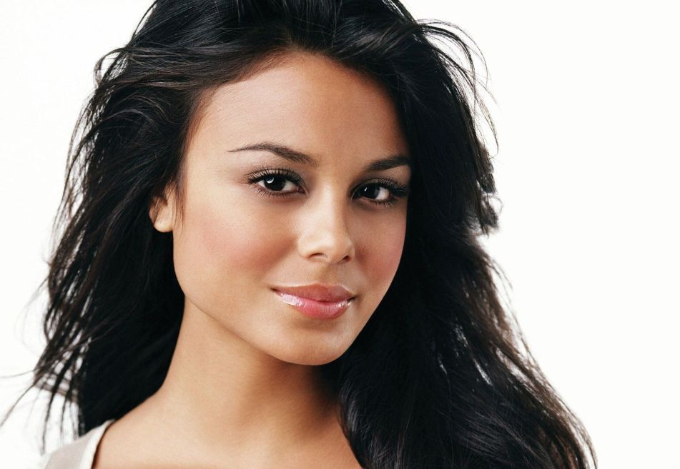

Slide 23
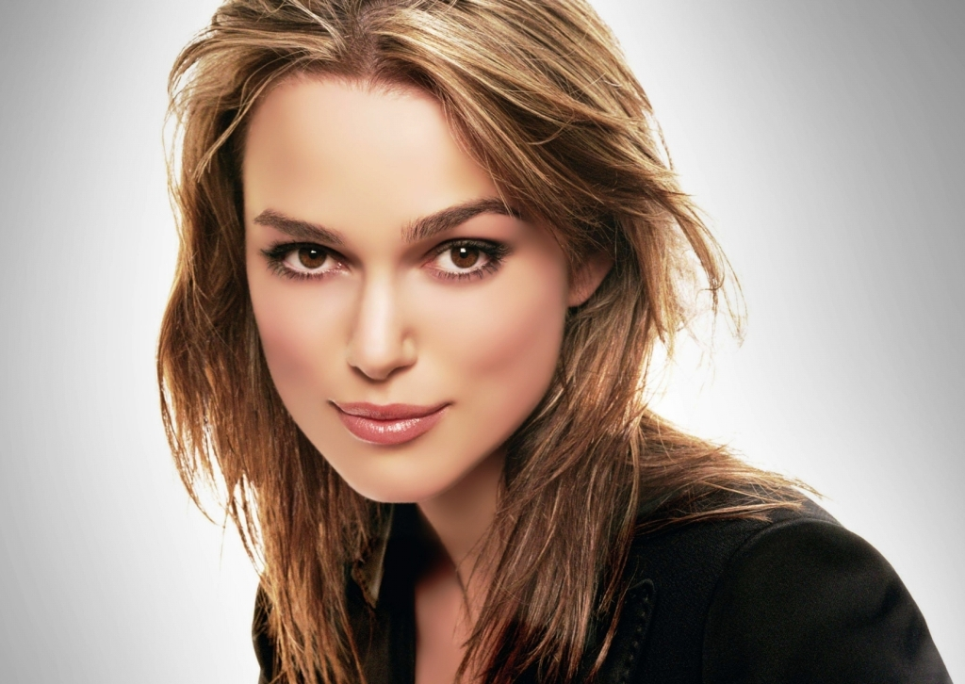

Slide 24
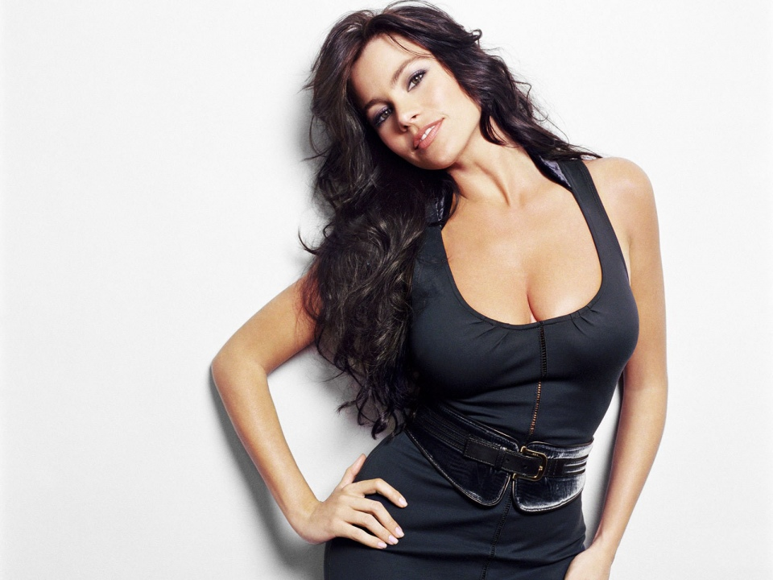

Slide 25
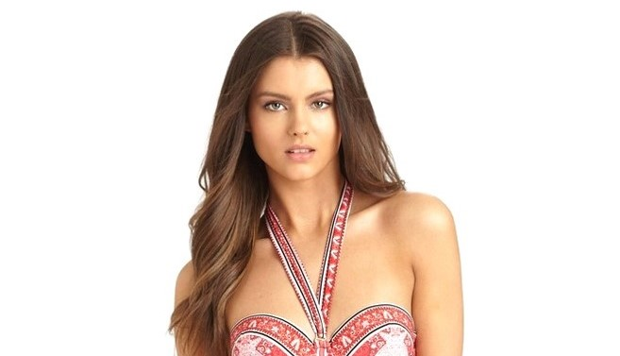

Slide 26
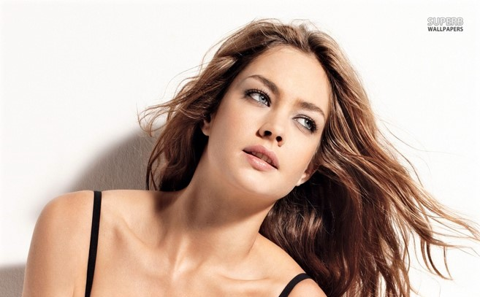

Slide 27
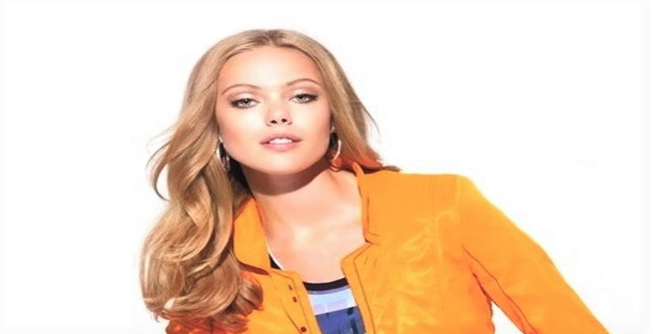

Slide 28
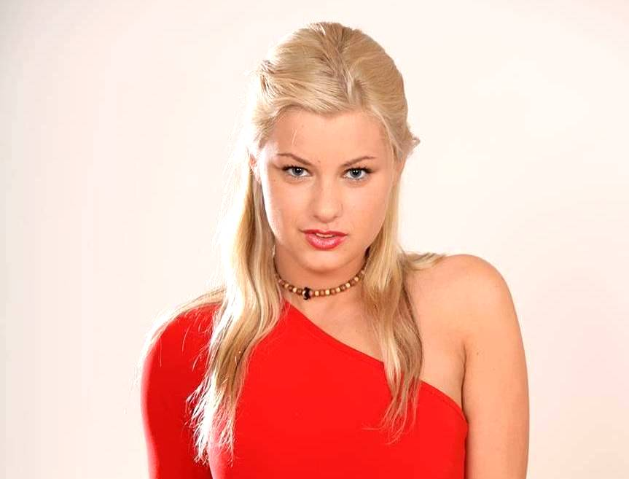

Slide 29
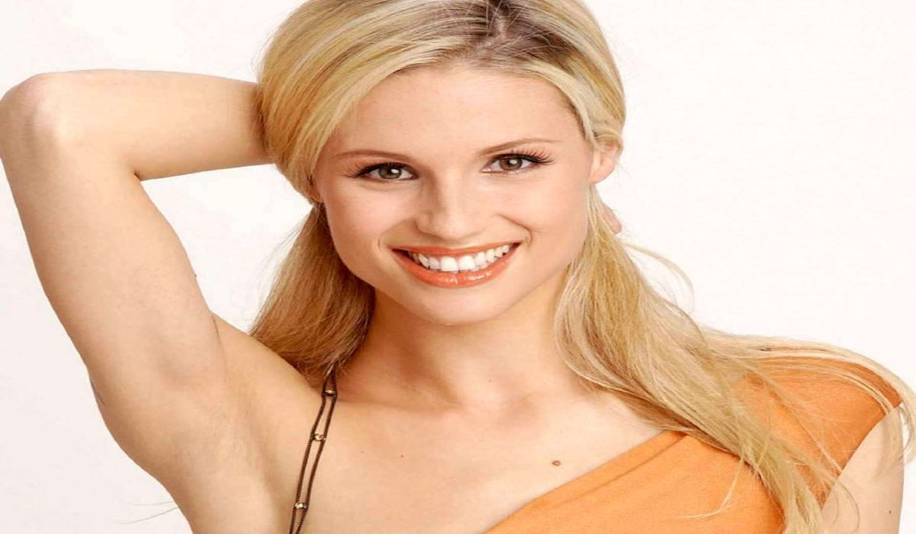

Slide 30
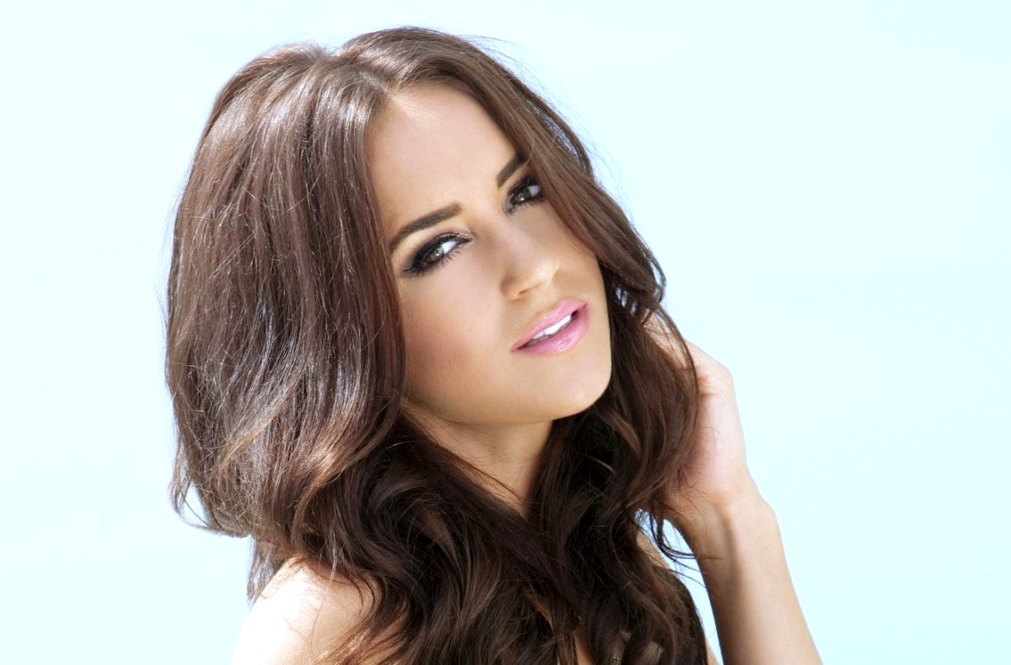

Slide 31
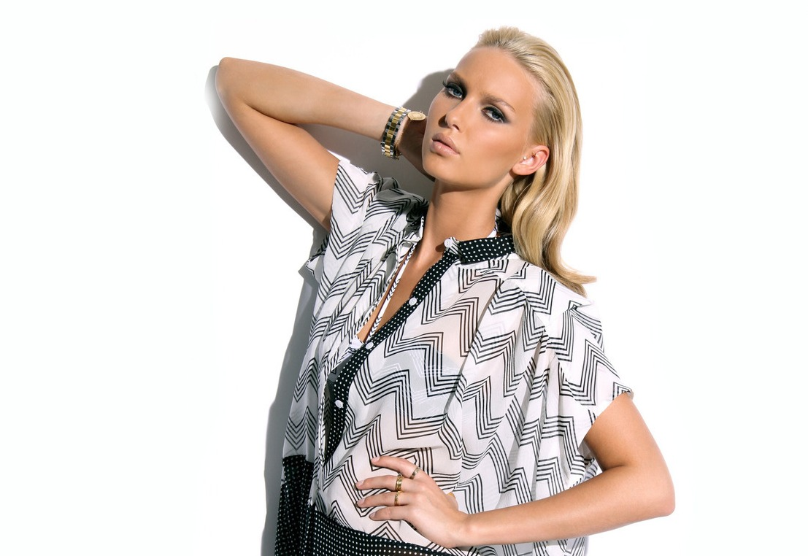

Slide 32
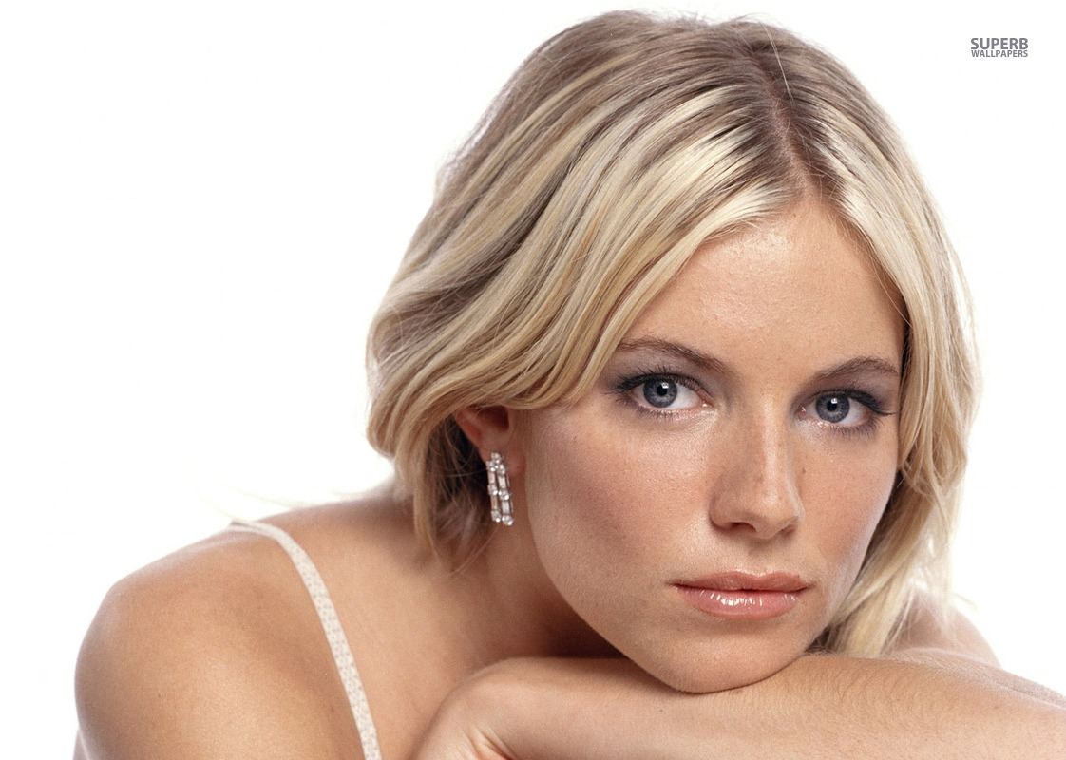


Slide 33
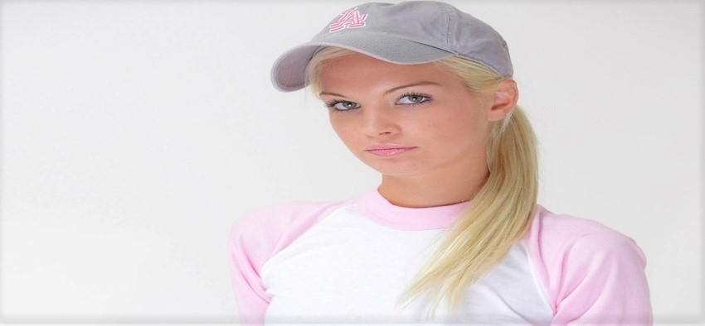


Que tengas un buen dia
Tenha um bom dia
Přeji krásný den
Bonne journée
Have a nice day
Fijne dag
Látogasson el hozzám: Visitami: Odwiedź mnie: Besuche mich: Me visite: Visítame: Bezoek mij: Visit me: Visitez moi:
Navštivte mně na:
www.yatata-blog.eu

